Slide 1


宠物行业PPT
适用于宠物医院/工作汇报/宠物店/保护动物等

Slide 2



目 录
1
项目简介
CONTENTS
2
项目启动
3
项目计划
4
项目执行
5
项目控制
6
项目收尾

Slide 3
04
项目执行

Slide 4

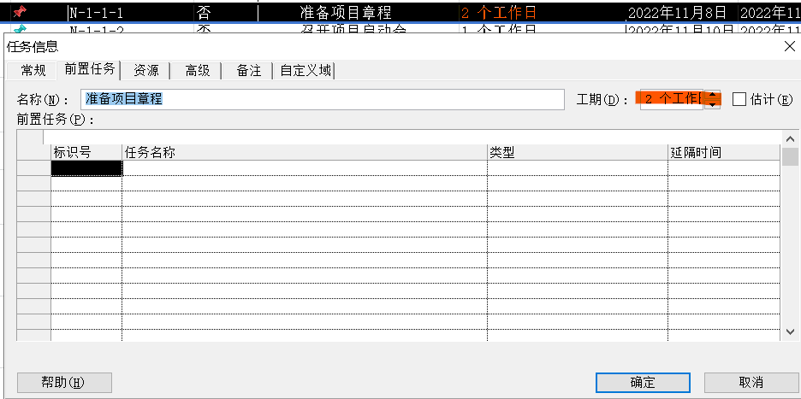
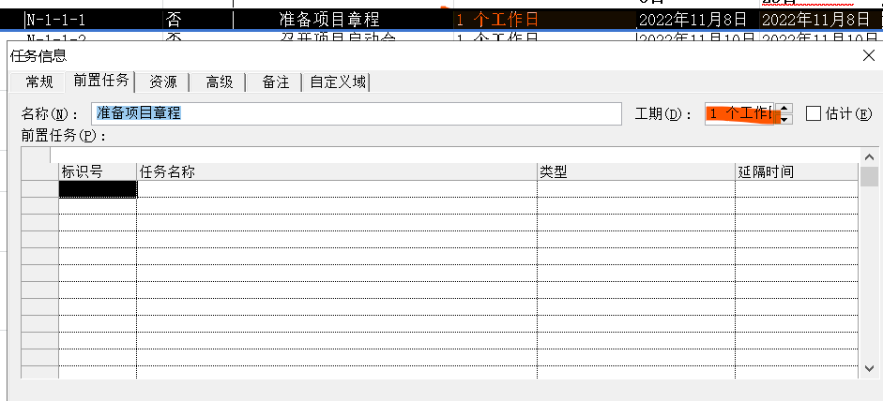
4.3 项目工序调整
=》
通过调整工期直接缩短工期

Slide 5
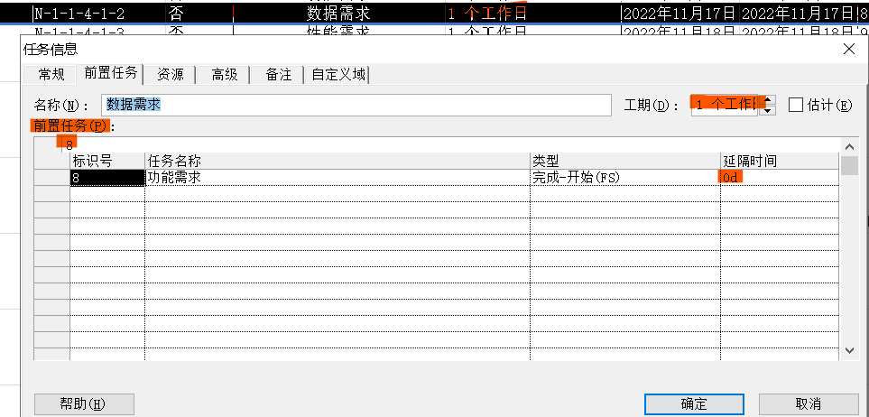
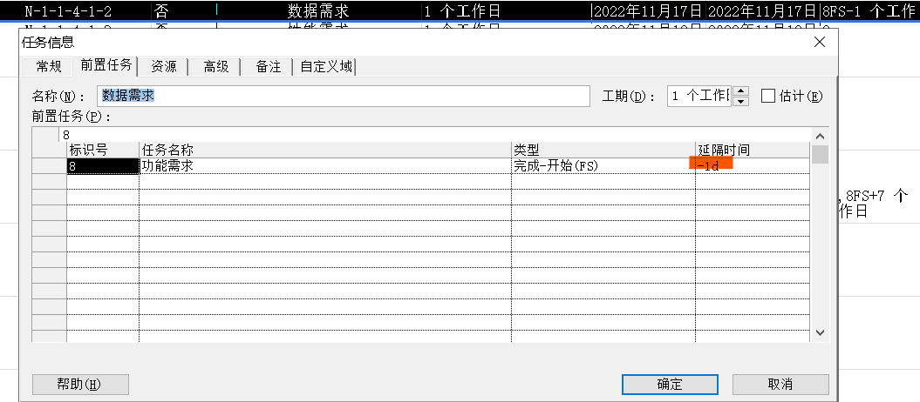
4.3 项目工序调整
=》
有前置任务，通过更改延搁时间缩短工期，调整工序

Slide 6

4.3 项目工序调整
可以通过增加资源，缩短工期但保持工时量不变，既缩短工期又缩短工资

Slide 7
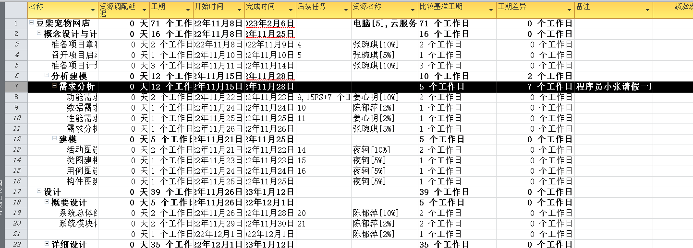
4.4 项目时间调整
程序员小张请假一周，需求分析推迟一周进行，造成工期差异。后续建模设计由串行改为并行，不再次延误工期。

Slide 8
感想
实战一个项目，体验从启动到收尾阶段管理的全过程，最大的感受就是管理项目要明确“什么时候做什么事，对什么人说什么话”。在一开始就要有完整的规划。不能追求完美主义耽误进度，也不能缺乏沟通反复无效操作。高效利用时间才能事半功倍。明确与干系人沟通的重要性，不论是客户还是团队成员，都要进行沟通；团队成员内部更要团结协作，共同参与。

Slide 9
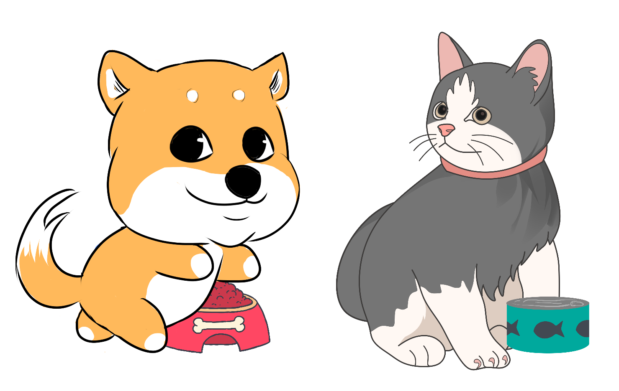
感谢各位的观看
适用于宠物医院/工作汇报/宠物店/保护动物等

